Slide 1
«Мир сказок А.С Пушкина…»

Slide 2
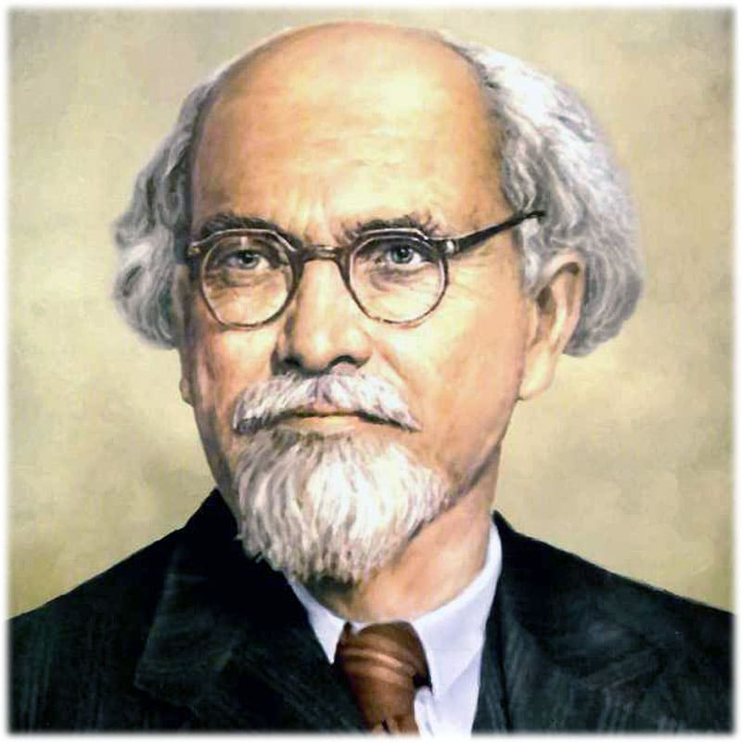
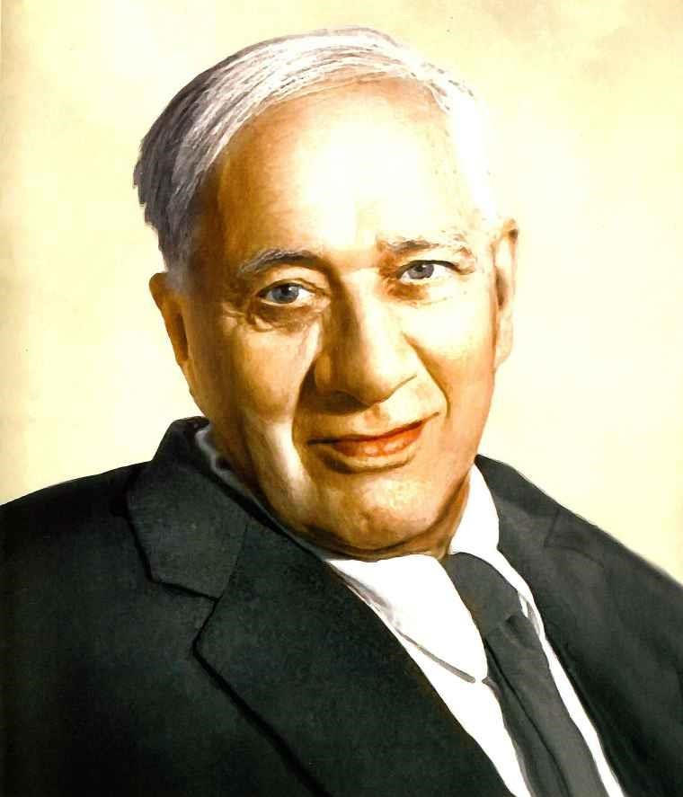
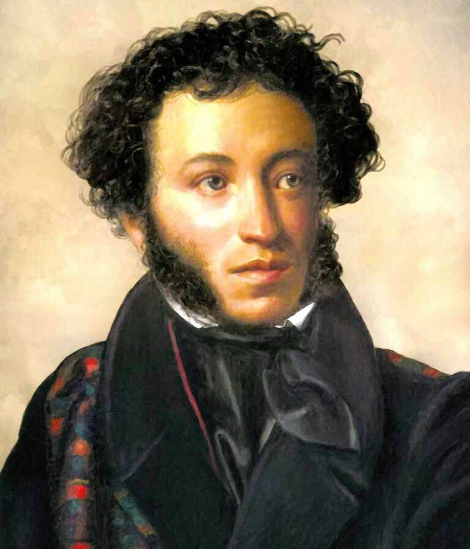

Slide 3
«Сказка о рыбаке и рыбке»

Slide 4
« У лукоморья дуб зеленый…»

Slide 5
«Сказка о мертвой царевне и семи богатырях»

Slide 6
«Сказка о царе Салтане»

Slide 7
«Сказка о мертвой царевне и семи богатырях»

Slide 8
«Сказка о золотом петушке»

Slide 9
Спасибо за внимание!!!

